Slide 1
Кабинет учителя-логопеда

Slide 2
Рабочее место

Slide 3
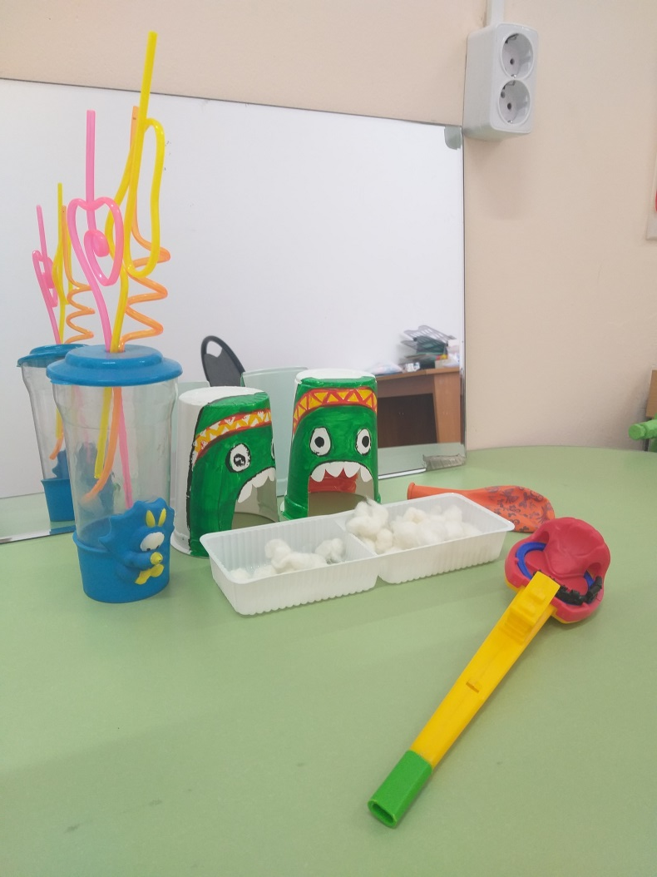
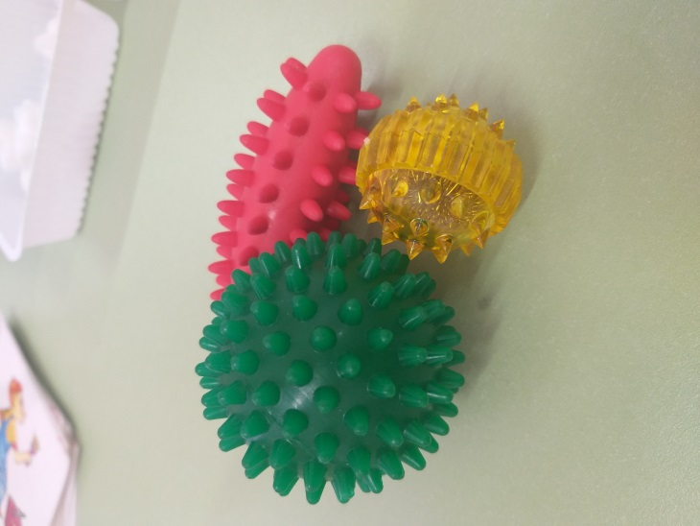
Игры на развитие мелкой моторики, речевого дыхания и массажные мячики

Slide 4
Консультации для педагогов ДОУ

Slide 5
Работа ПМПк

